Slide 1
Проектная работа по литературному чтению
тема:
«Исчезнувшие профессии»
Выполнил: ученик 4А класса
школы №184
Руководитель:
Фаттахова Расима Магсумовна
Казань – 2018 г.

Slide 2
План:
Введение
«Исчезнувшие профессии»:
Водовоз
Денщик
Бурлак
Трубочист
Крысолов
Заключение

Slide 3
Часто, когда читаешь о событиях прошлого или сказки, встречаются слова, значение которых не понимаешь. В таких случаях я обращаюсь за помощью к толковым словарям, но чаще заглядываю в википедию в интернете. Неоднократно встретив такие слова, как «бурлак», «денщик», «шора, шорник» - я выяснил, что это профессии, канувшие в лету с прогрессом технологий! В этой своей работе я решил написать об исчезнувших профессиях и выяснить, почему они исчезли.
Водовоз???
Трубочист??
Денщик???
Крысолов???
Бурлаки????

Slide 4
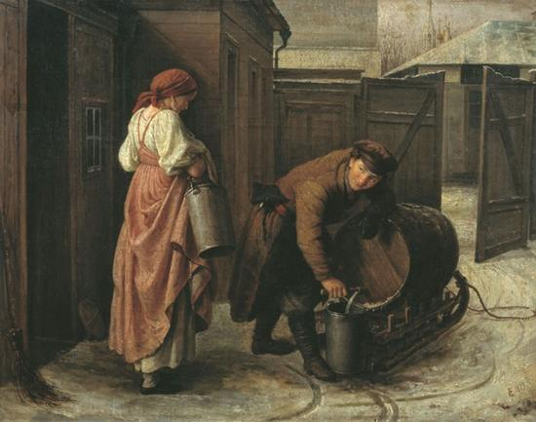
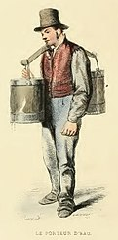
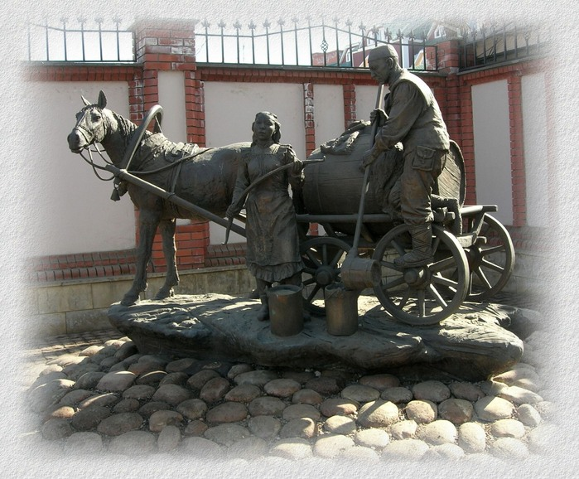
Водовоз
Водовозы работали в городах, где с питьевой водой были проблемы: не было водоснабжения, как сейчас, не хватало колодцев, а реки загрязнены. Поэтому чистую воду приходилось горожанам привозить водовозам. У них была запряженная лошадьми телега или двухколесная повозка с большой бочкой. В Петербурге цвет бочки говорил о качестве находящейся в ней воды: воду из каналов перевозили в зеленых бочках, а питьевую — в белых. Часто водовоза сопровождала собака. А что касается поговорки «на обиженных воду возят» - существует версия, что речь идет о петербургских водовозах: некоторые жадные водовозы повышали цену с целью наживы и обижались, если люди не хотели у них покупать по высокой цене воду.
Приложение 1.
1873 г. Сергей Грибков
Приложение 2.
Парижский водонос
в 1841 году.
Приложение 3. Памятник водовозу в г. Казань

Slide 5
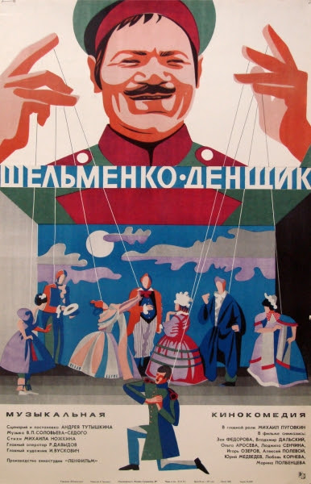
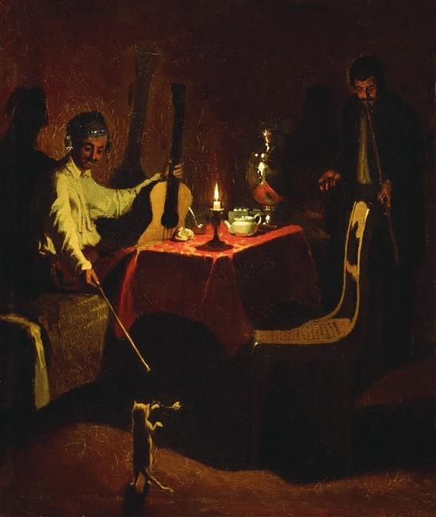
Денщик
Я несколько раз встречал слово «денщик» в сказках (В.М. Гаршин «Денщик и офицер», Алексеев С. «Рассказы о Суворове»), думал, слово происходит от корня «день». Оказывается, денщиками называли солдат русской армии, состоявших на постоянной службе при офицере на должности прислуги. По мнению историков, название образовано от французского de jour, что значит «дневальный, дежурный». Денщик передавал подчиненным приказы офицера, чистил его форму и сапоги, а при необходимости исполнял обязанности телохранителя. Эта «профессия» исчезла в 1881
году, однако неофициально денщики
существовали и во время
Великой Отечественной войны.
Их обязанности исполняли водители.
Приложение 6. Афиша фильма
«Шельменко-денщик»
Приложение 5. Офицер и денщик.
1850 Павел Федотов

Slide 6
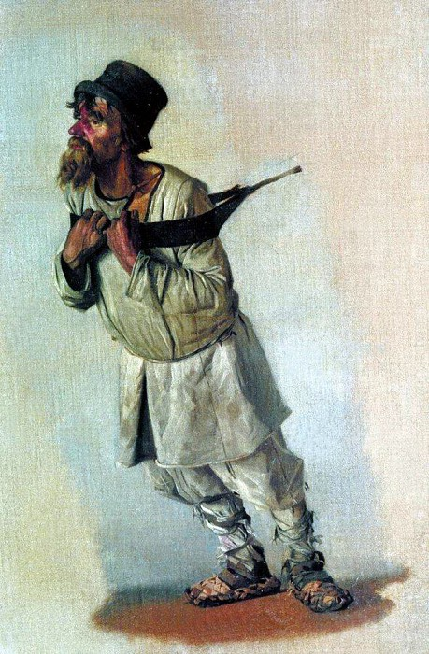
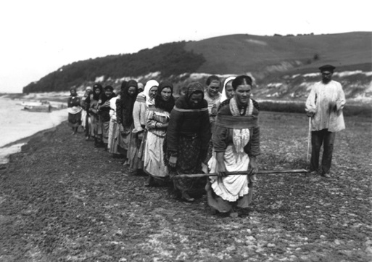
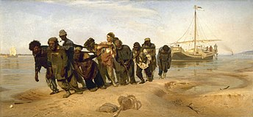
Бурлак
Как то, когда мы с братиком играли и тянули коробку, мама пошутила «бурлаки на Волге». Я не знал, что это означает. Оказалось, бурлаками называли наемных рабочих, которые, идя по берегу, тянули судно против течения. «Эх, дубинушка, ухнем», — затягивал бригадир артели. Шишка, и бурлаки приступали к работе. Для облегчения труда идти нужно было синхронно, равномерно покачиваясь. Нанимали рабочих, как правило, на сезон — весной и осенью. Бурлацкую тягу запретили в 1929 году. В некоторых странах, например, в Бангладеш, можно до сих пор видеть, как бедняки тянут на себе баржи.
Приложение 7. Бурлак,
держащийся руками за лямку.
1866 В.В. Верещагин
Приложение. 9.
Бурлакчки 1900г.
Приложение 8. Илья Репин
«Бурлаки на Волне» 1873

Slide 7
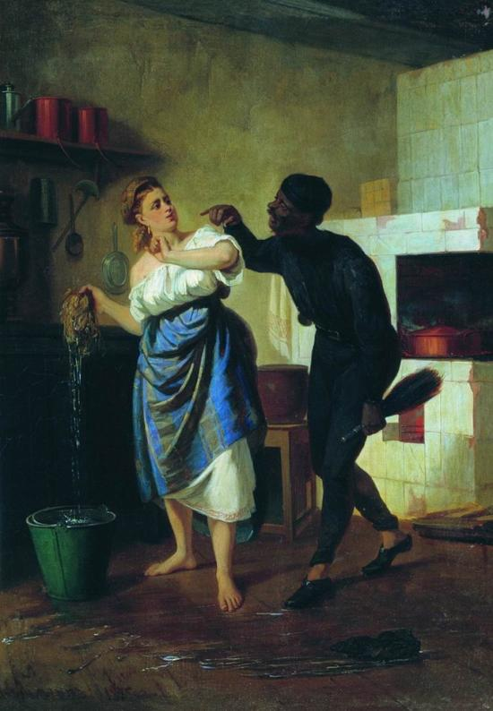
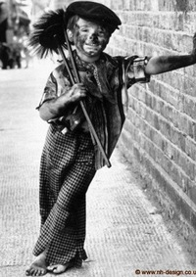
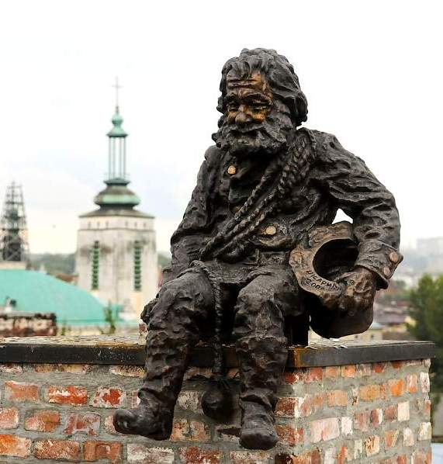
Трубочист
Трубочист – это не просто чумазый человек, а была целая профессия!
Сначала для очистки труб от сажи и жира брали мальчиков от 4 до 8 лет, но они часто заболевали и умирали, поэтому запретили труд детей – трубочистов. На работу трубочистом обычно брали людей худощавых, субтильных. Родиной этой профессии считается Дания, а в Россию она пришла в 1721 году с появлением первого очага с дымоходом. При полицейских участках тогда ввели должность чистильщика печей, которого позже стали называть на европейский лад — трубочист. В странах Северной Европы до сих пор можно встретить представителей этой профессии.
Приложение 10. Трубочист
Фирс Журавлев 1874
Приложение 11. Мальчик трубочист
Приложение 12. Памятник трубочисту Львов
.

Slide 8
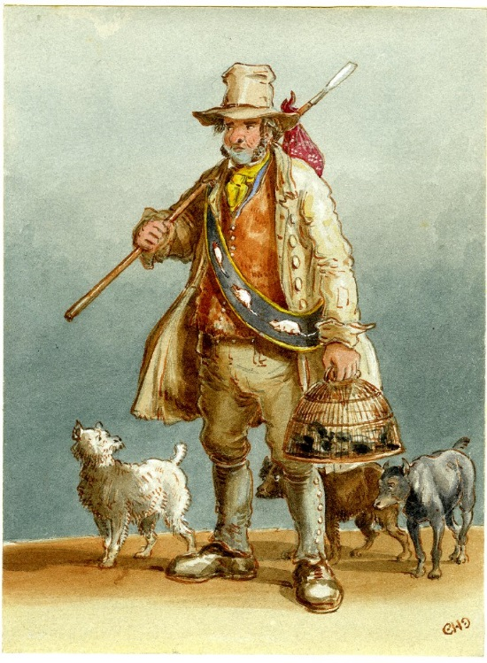
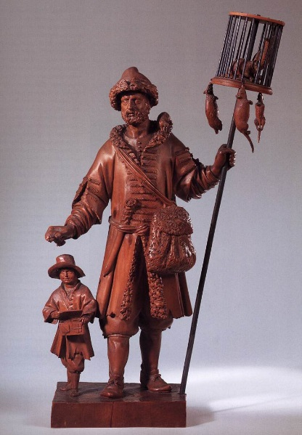
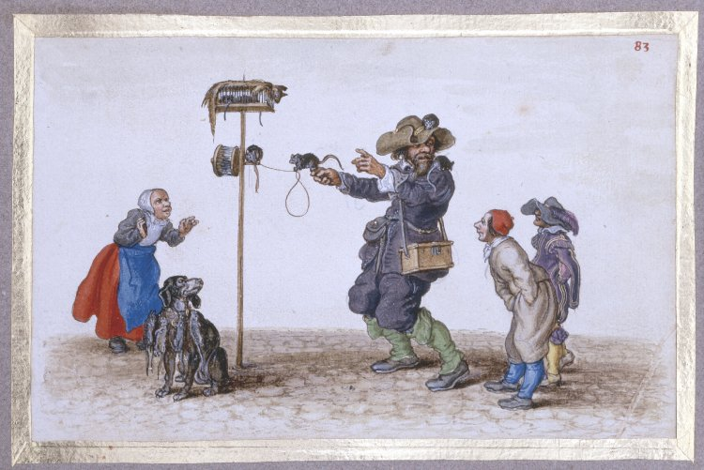
Крысолов
Еще одна непростая и устаревшая профессия – крысолов. Крысоловы были городские, дворцовые и странствующие. Крысы были большой проблемой всех городов на протяжении всех исторических периодов. Поскольку они были главными разносчиками многих смертельных заболеваний, их популяцию старались всегда держать под контролем. Там, где не справлялись даже кошки, им на помощь приходили люди. На шестах крысоловы несли связки крысиных трупов, на лотках – ловушки и яды, их часто сопровождали собачки- охотники. Придя в деревню или в город, они расхваливали себя и уверяли, что их метод уничтожения крыс- самый эффективный. Особенно эта профессия была актуальна во время всплесков чумы, которую распространяли крысы. Поэтому профессия крысолова была настолько же опасной профессией, как и сегодня, ловцы ядовитых змей. Шанс быть покусанным и подхватить какую-то заразу был очень высок. Правда и зарплата была соответствующей.
Приложение 13. Крысолов
Приложение 14.
Крысолов, статуэтка
Приложение 15. Крысолов иллюстрация
Приложение 15. Крысолов иллюстрация

Slide 9
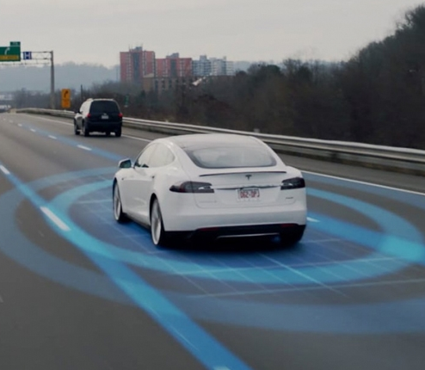
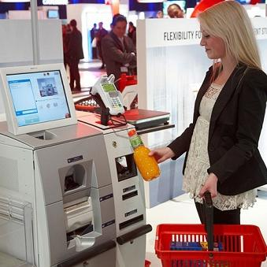
Заключение
Оказалось, очень много профессий, которые не дошли до наших дней, но непременно были значимы и востребованы в свое время. И я уверен, через 20 лет и нынешние многие профессии могут исчезнуть. Например, такие как: водители городского транспорта – их заменят на навигаторов и роботов; продавцы – уже есть магазины, где покупатель сам «пробивает» свои покупки, и покупки через интернет тоже не требуют участие продавца.
Даже если искусственный разум и роботы заменят людской труд, все равно, ценность человека и живое общение незаменимы во все времена!
₌
₌

Slide 10
Список использованных источников:
https://www.liveinternet.ru
https://поискслов.рф
https://www.google.ru
https://www.liveinternet.ru/users/nikalata/post436002913/
https://licey.net
https://ru.wikipedia.org
http://www.kto-kem.ru/info/ischeznuvshie-professii/
https://www.culture.ru/materials/
http://az.lib.ru
/www.livelib.ru/book
https://www.bbc.com/russian

